Slide 1
01
Дипломный проект на тему:
Платформа удалённого обучения сотрудников
с элементами геймификации
01
CMS
02
XP / бейджи
LearnHub LMS объединяет управление контентом, обучение сотрудников, мотивацию, аналитику и обратную связь в одной веб-системе.
03
Профиль
04
Аналитика
05
Фидбек
Командный проект: пять самостоятельных дипломных модулей
production: employee-learning-lms.vercel.app
ЗАЩИТА

Slide 2
02
Логика защиты: от проблемы к работающему программному продукту
1
почему корпоративному обучению нужна единая LMS
2
требования, архитектура, данные и роли
3
пять модулей, интерфейсы и ключевые сценарии
4
тестирование, деплой, практический эффект
Актуальность
Проектирование
Реализация
Проверка
1
2
3
4
5
Контент
Геймификация
Кабинет
Аналитика
Связь
Разделение для 5 выступающих
Каждый участник показывает свой модуль как самостоятельную часть общей LMS: цель, задачи, проектирование, реализацию и результат.
СТРУКТУРА

Slide 3
03
Актуальность: обучение есть, но управляемого цифрового контура часто нет
Разрозненный контент
Ручной контроль
Слабая мотивация
материалы живут в файлах, чатах и ручных рассылках
HR сложно видеть сроки, прогресс и риск просрочки
сотрудник не видит маршрута, наград и личного результата
Автор
публикует курс
HR
назначает срок
Сотрудник
проходит обучение
LMS
считает прогресс
Руководитель
получает отчёт
Целевой результат: единая платформа удалённого обучения с ролями, дедлайнами, геймификацией и аналитикой.
АНАЛИЗ

Slide 4
04
Требования сформированы вокруг ролей и дипломных модулей
Сотрудник
HR
Автор
каталог и уроки
назначение курсов
создание курсов
тесты и прогресс
самостоятельный дедлайн
конструктор тестов
дедлайны
дашборды
обратная связь
награды
CSV-отчёты
переходы в курсы
Нефункциональные требования
Инструменты реализации
адаптивный интерфейс, роль-based доступ, устойчивое хранение, серверная синхронизация, понятная демонстрация
Next.js App Router, React, TypeScript, Vitest, Playwright, PostgreSQL при DATABASE_URL, JSON fallback
ТРЕБОВАНИЯ

Slide 5
05
Архитектура LMS: интерфейс, состояние, API и постоянное хранение
employee · HR · author
courses · profile · analytics · feedback · system
Роли и страницы
Сотрудник
проходит
progress · assignments · quiz · XP · rewards · feedback
Бизнес-логика
HR
/api/lms/state
/api/lms/status
управляет
API
PostgreSQL при DATABASE_URL
локальный JSON fallback
Автор
Storage
создаёт
production deploy: Vercel
АРХИТЕКТУРА

Slide 6
06
Информационная модель связывает контент, прогресс, мотивацию и обратную связь
User
Course
Lesson
Хранилище
единый снимок состояния LMS
нормализация старых версий
серверная синхронизация
Assignment
Progress
QuizAttempt
XPLog
Reward
Feedback
ДАННЫЕ

Slide 7
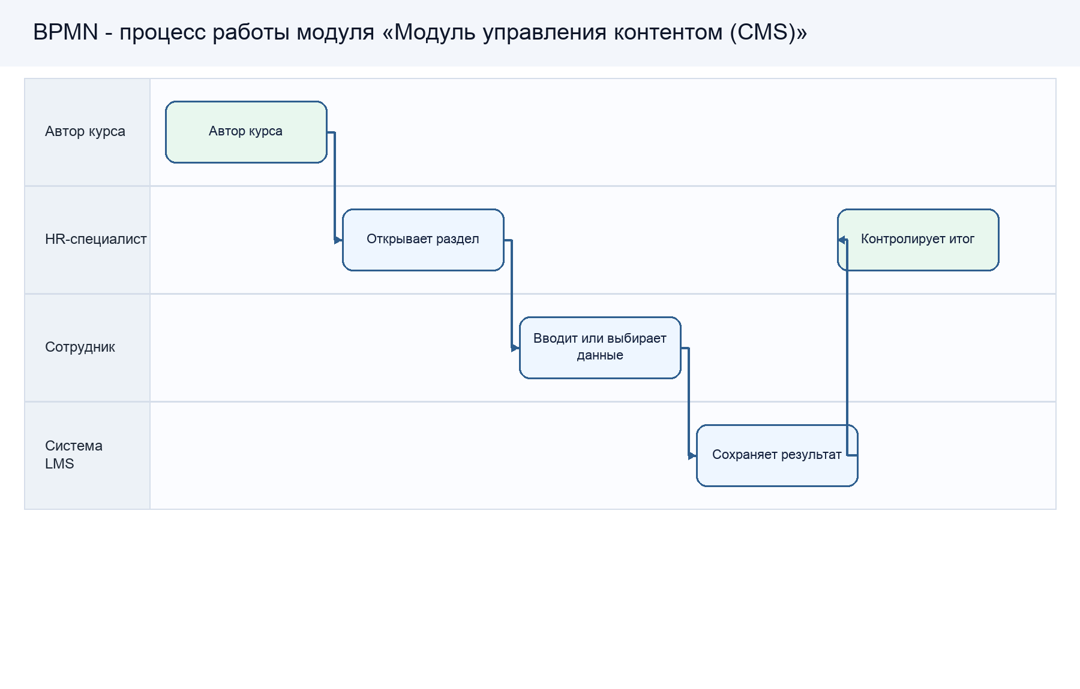
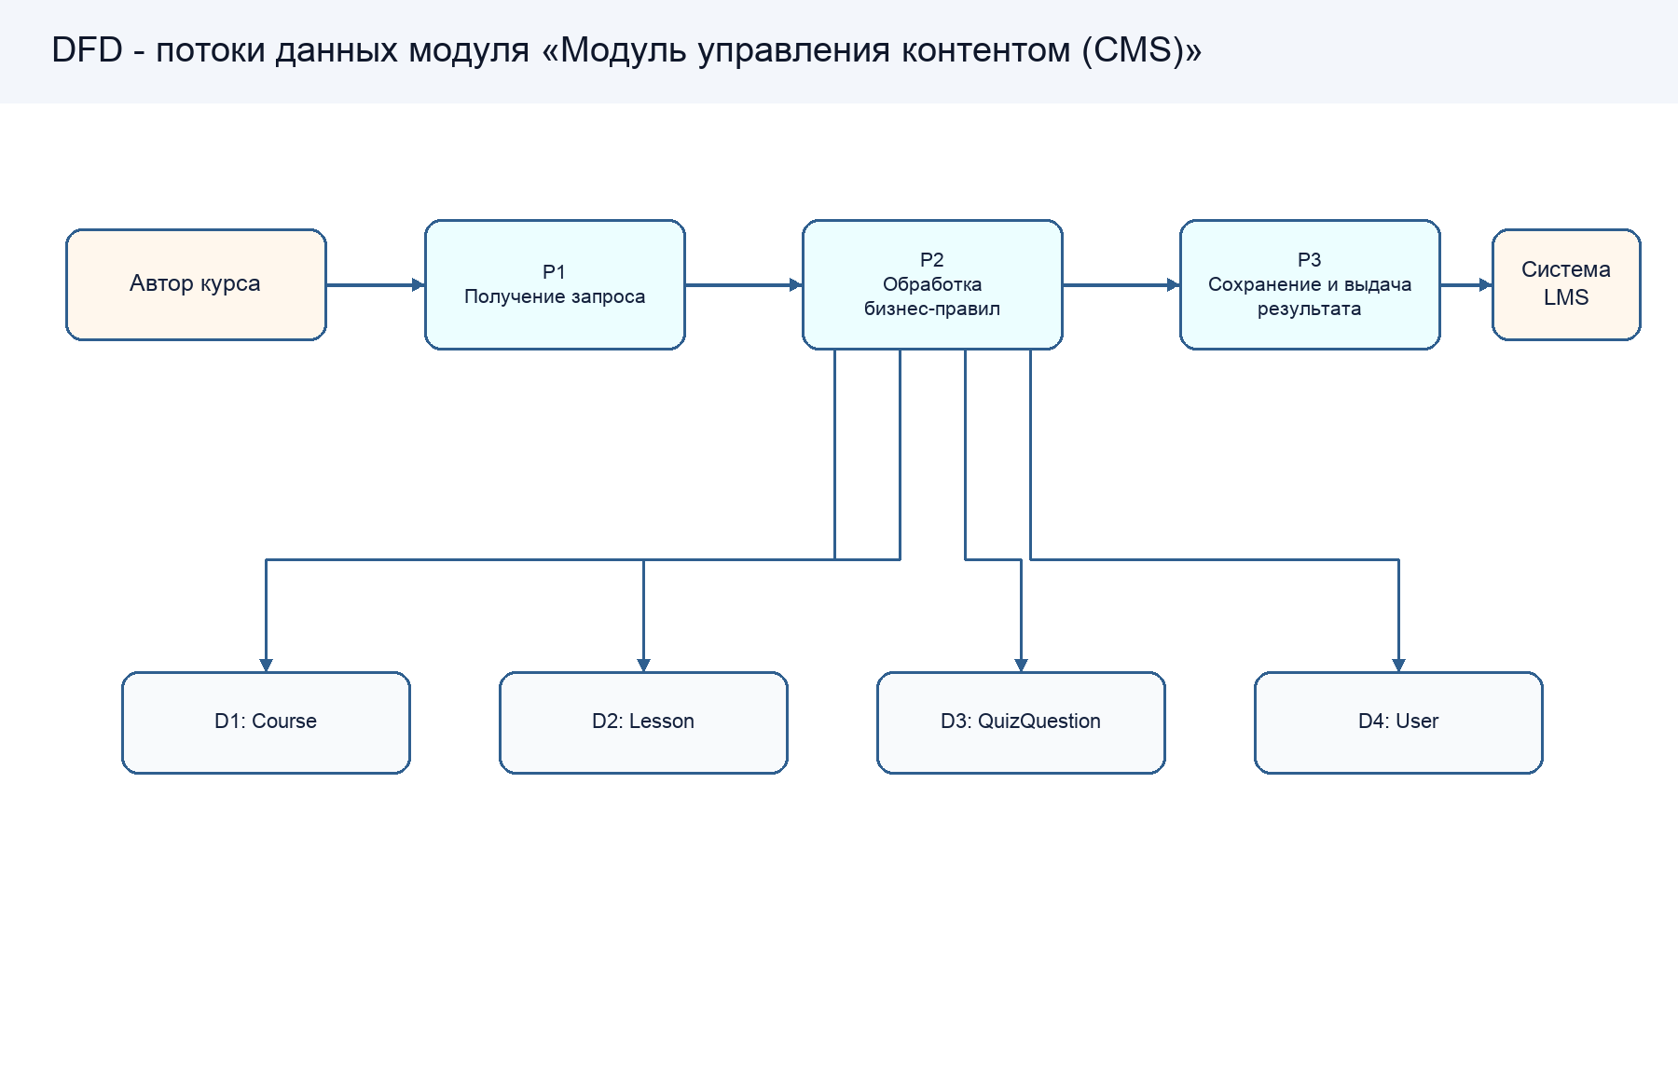
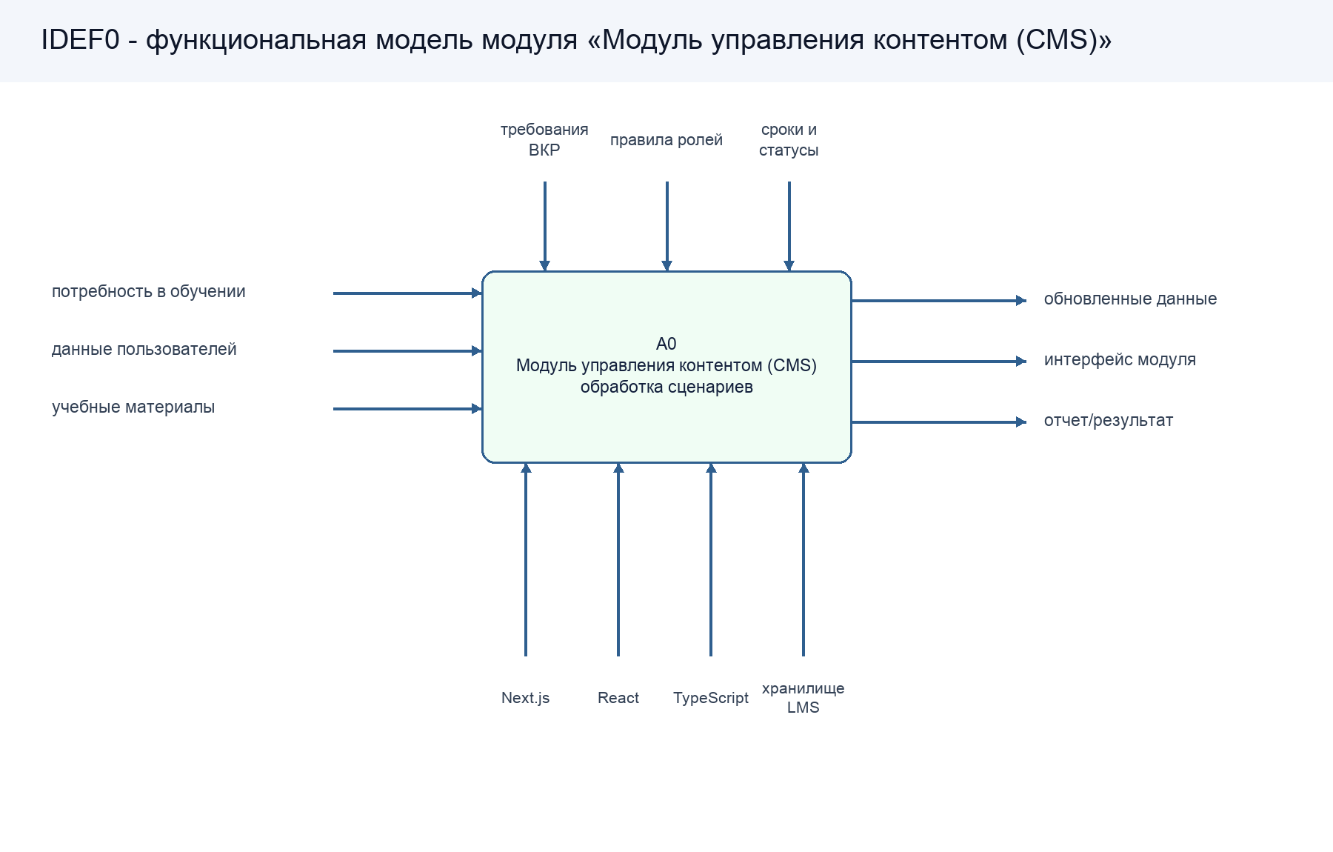
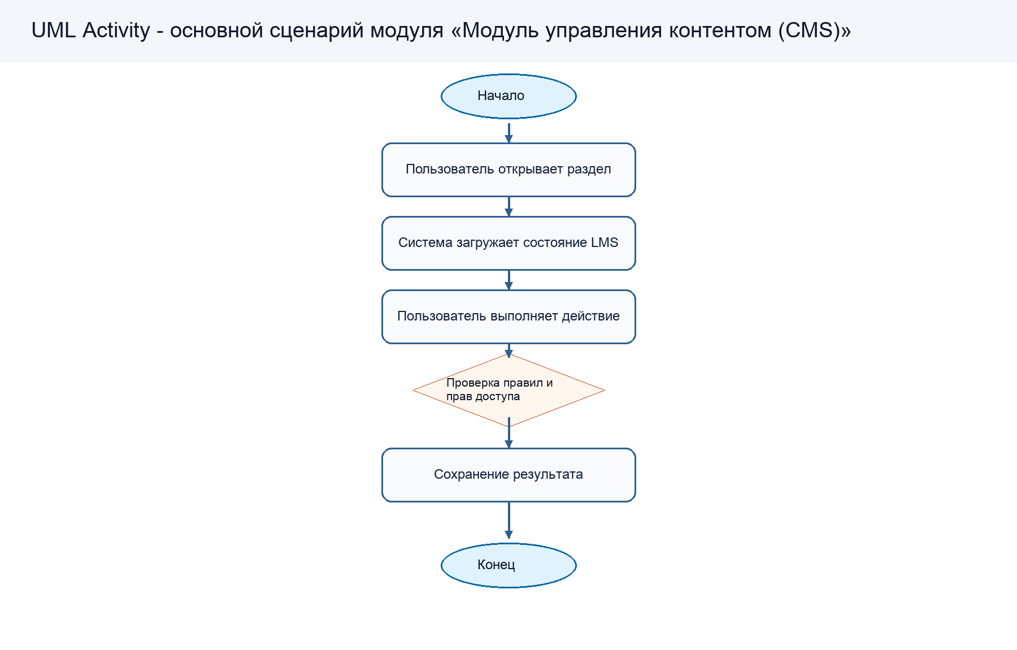
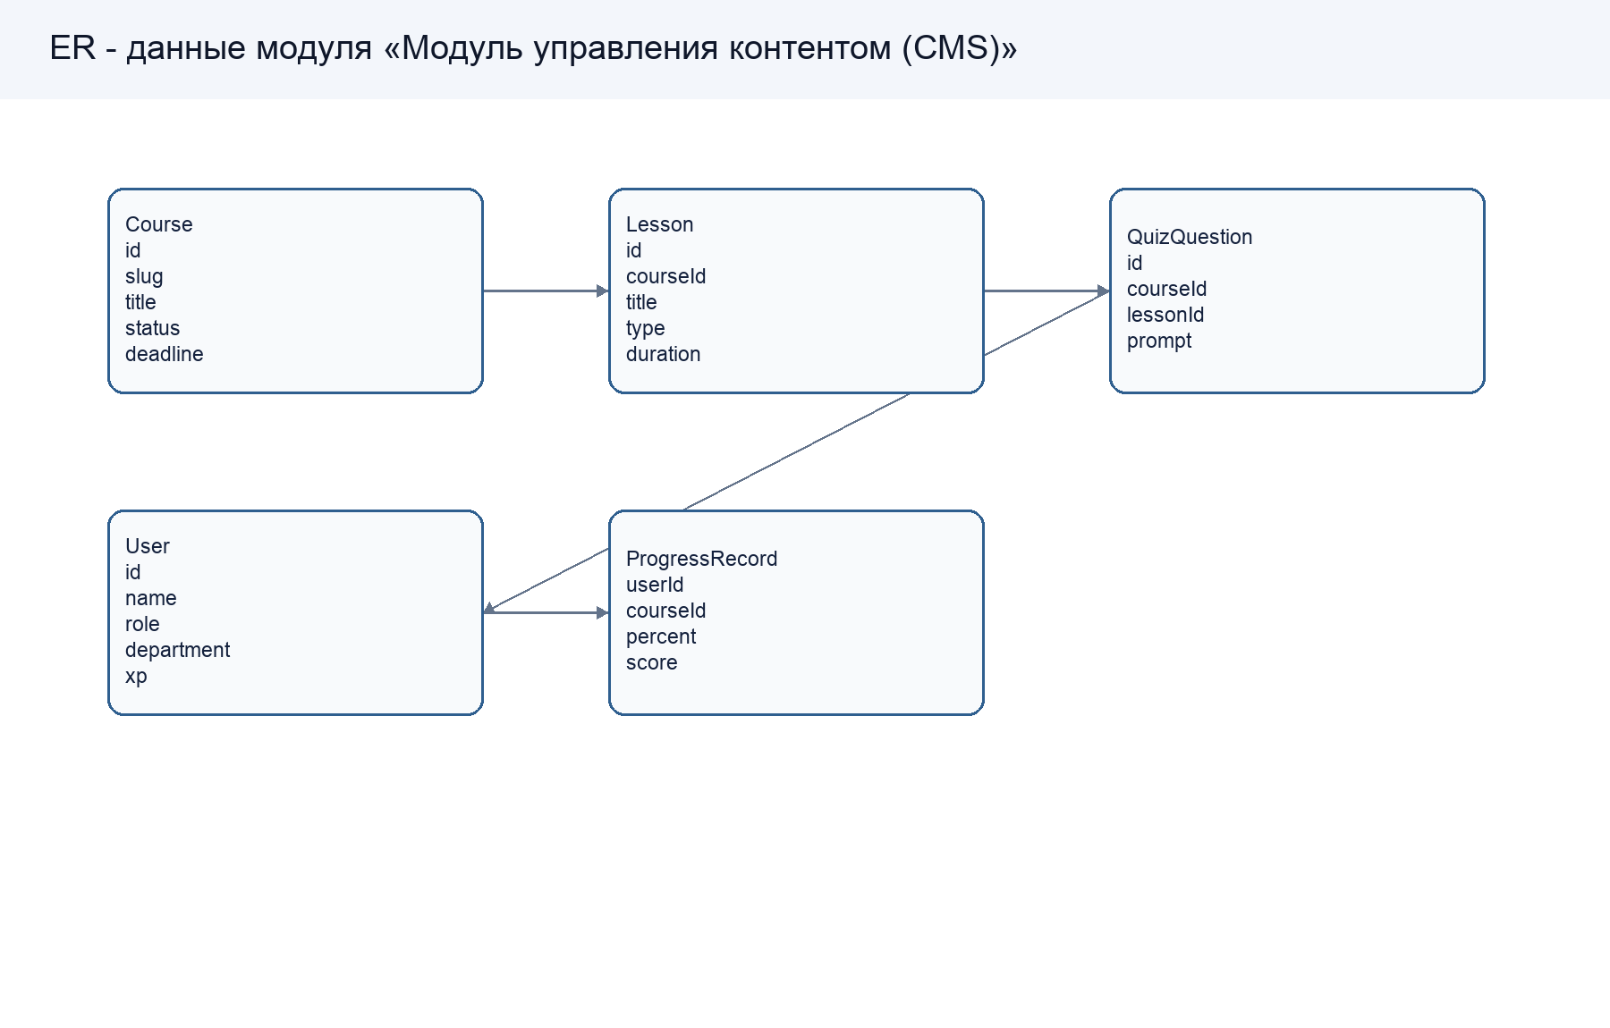
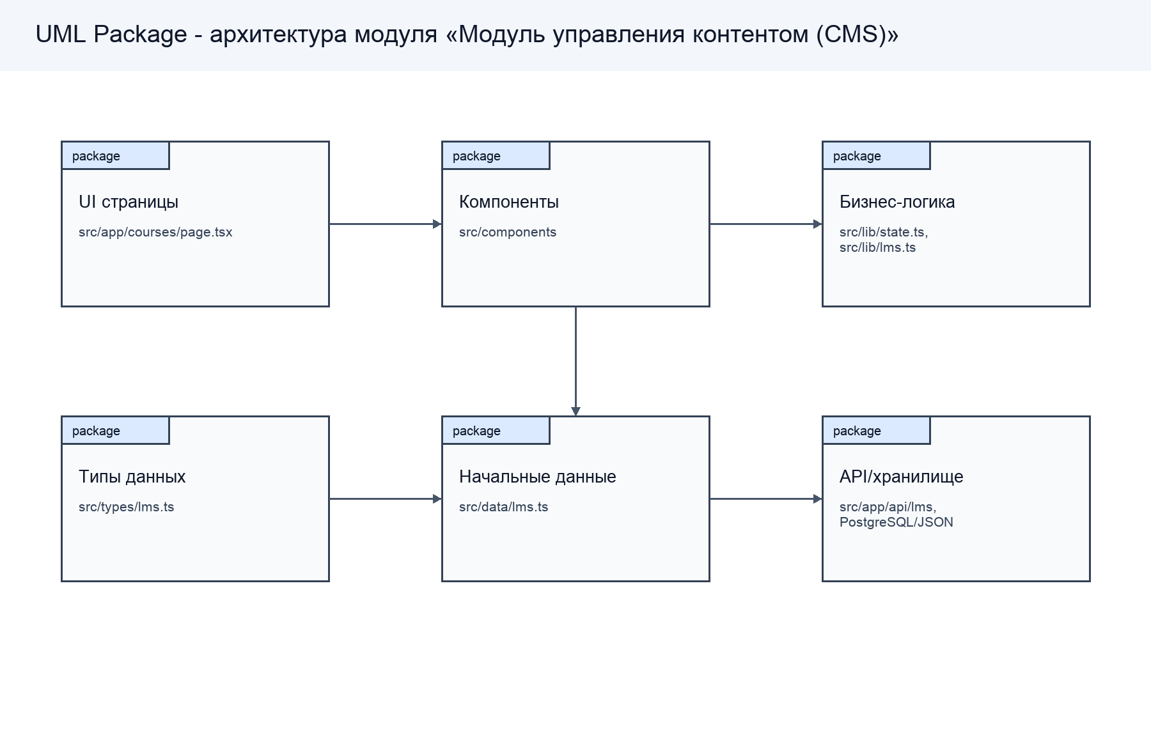
07
Диаграммы проектирования закрывают нотации, указанные в требованиях к дипломному проекту
На слайде показан набор для модуля CMS; полный комплект диаграмм подготовлен для всех пяти модулей.
BPMN
DFD
IDEF0
бизнес-процесс
потоки данных
функциональная модель
UML Activity
ER
UML Package
алгоритм сценария
структура данных
модульная архитектура
ДИАГРАММЫ

Slide 8
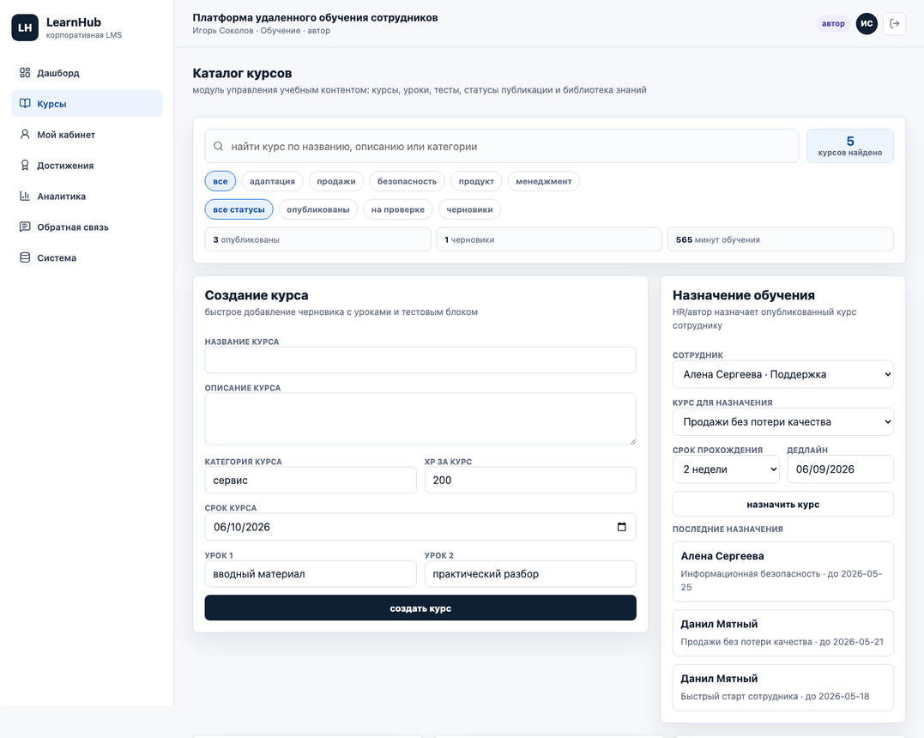
08
CMS-модуль превращает материалы в управляемый жизненный цикл курса
Создание, публикация, тесты, библиотека знаний и назначение обучения с дедлайном.
МОДУЛЬ 1
Управление учебным контентом
создание и публикация курсов
уроки, тесты и библиотека знаний
конструктор тестов для автора
назначение курса с самостоятельным сроком
курс
уроки
тест
дедлайн
Каталог курсов и панель назначения
Результат: автор и HR управляют контентом без ручных таблиц.
МОДУЛЬ

Slide 9
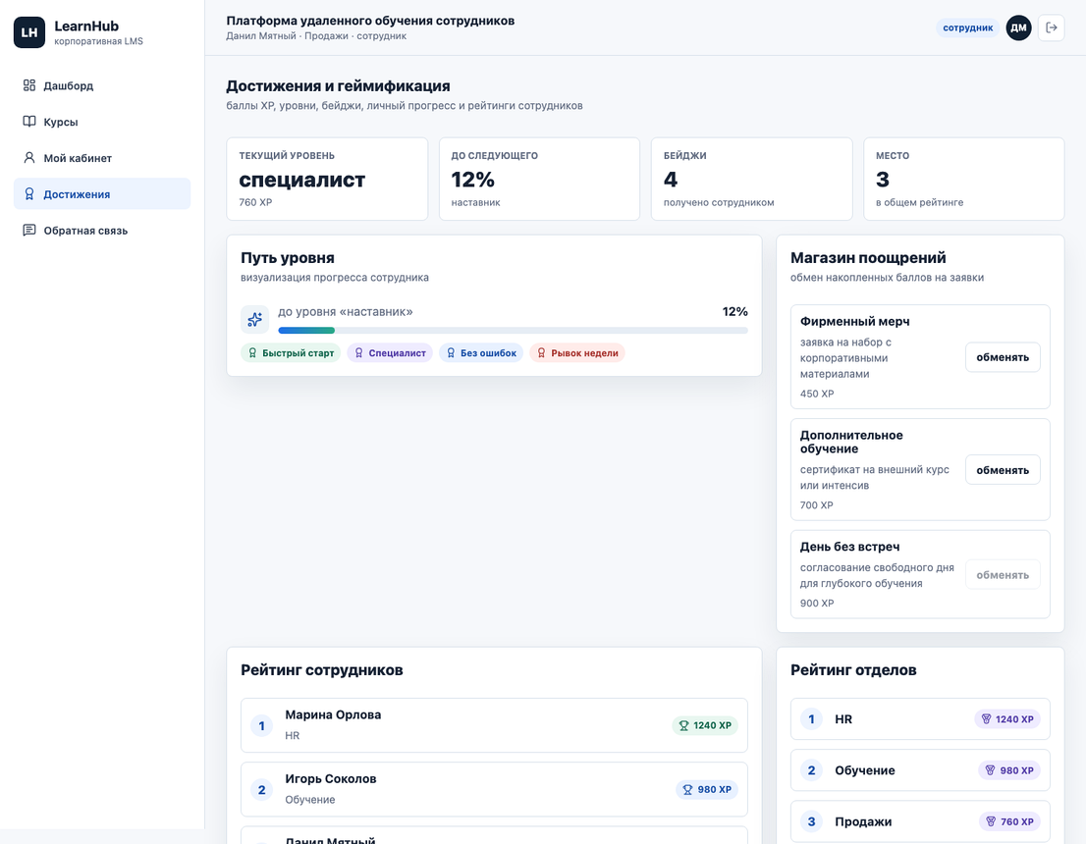
09
Геймификация делает прогресс видимым и поддерживает мотивацию сотрудника
XP, уровни, бейджи, рейтинги и магазин поощрений работают как единая мотивационная механика.
МОДУЛЬ 2
Геймификация обучения
начисление XP за действия
уровни и бейджи за достижения
лидерборды сотрудников и отделов
Reward Store для обмена баллов
XP
уровень
бейдж
награда
XP, достижения, рейтинг и магазин
Результат: обучение получает понятную игровую обратную связь.
МОДУЛЬ

Slide 10
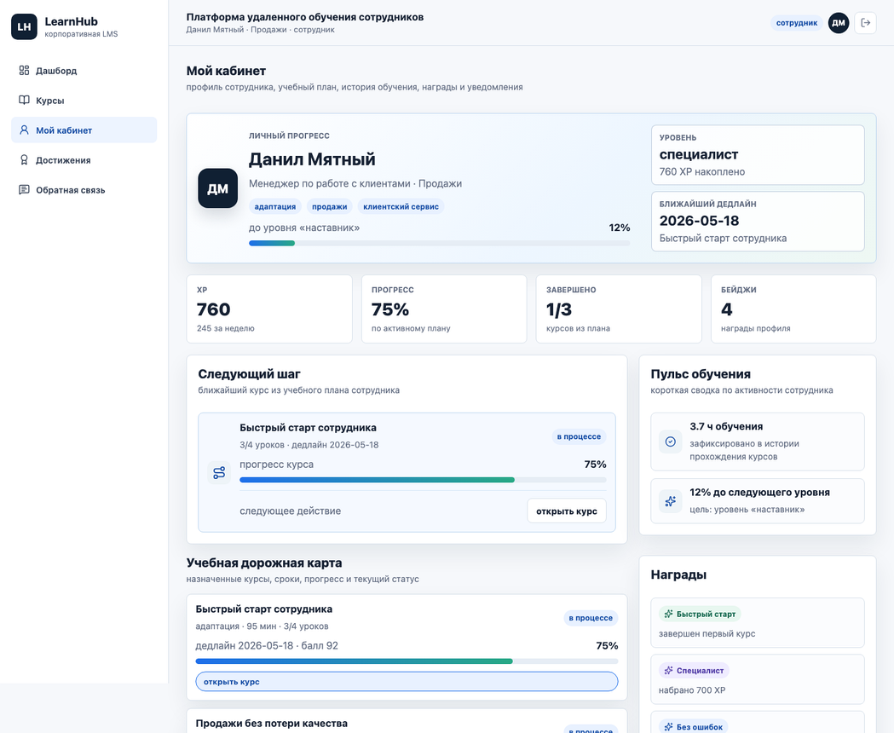
10
Личный кабинет показывает сотруднику маршрут развития, сроки и личный результат
Профиль соединяет план обучения, прогресс, историю, уведомления и награды.
МОДУЛЬ 3
Личный кабинет сотрудника
назначенные курсы и дедлайны
прогресс-бар и дорожная карта
история обучения и XP-журнал
уведомления о сроках и достижениях
назначено
в работе
тест
награда
Профиль, личный прогресс и план развития
Результат: сотрудник видит не список задач, а персональный маршрут.
МОДУЛЬ

Slide 11
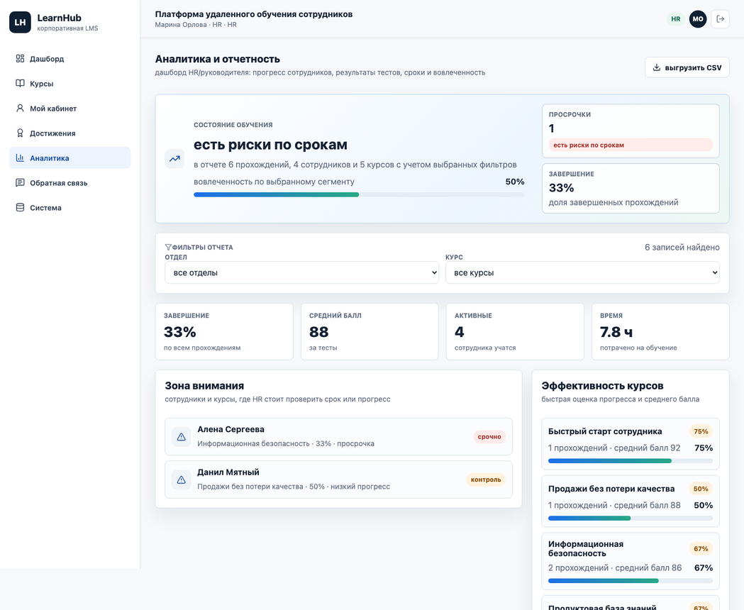
11
HR-аналитика делает обучение управляемым по данным, а не по ощущениям
Дашборд показывает прогресс, баллы, вовлечённость, риски и экспортирует данные в CSV.
МОДУЛЬ 4
Аналитика и отчётность
Прогресс
82%
Средний балл
76%
Вовлечённость
68%
Риск просрочки
28%
Результат: HR видит зоны риска и может управлять сроками до просрочки.
HR-дашборд и фильтры
АНАЛИТИКА

Slide 12
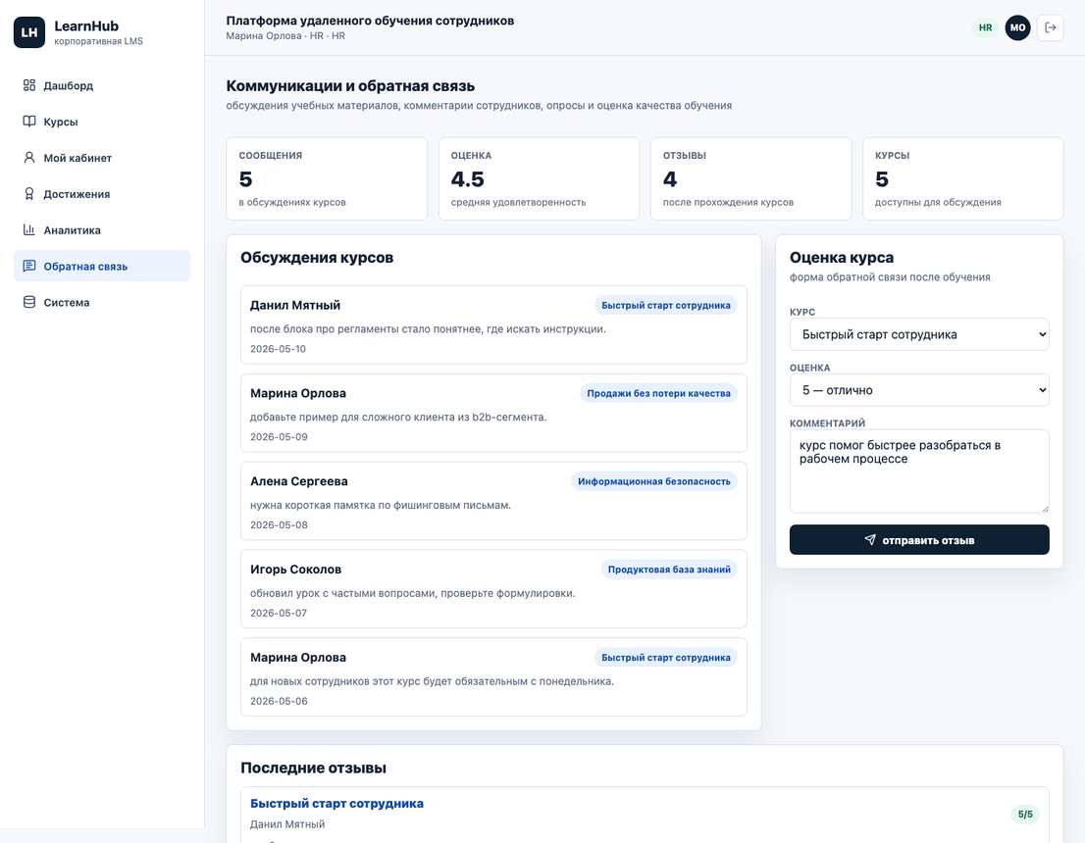
12
Обратная связь закрывает цикл обучения: курс → обсуждение → отзыв → улучшение
HR и автор видят реакцию сотрудников и могут переходить к курсам прямо из раздела отзывов.
МОДУЛЬ 5
Коммуникации и обратная связь
обсуждения внутри курса
оценка удовлетворённости обучением
сохранение отзывов и истории
кликабельные переходы к карточкам курсов
курс
обсуждение
отзыв
улучшение
Отзывы, обсуждения и переходы в курсы
Результат: платформа собирает обратную связь там, где проходит обучение.
МОДУЛЬ

Slide 13
13
Итог: LMS собрана, протестирована, развёрнута и готова к демонстрации
8
E2E
Next.js
Vercel
файлов unit-тестов
сценарии Playwright
production build
публичный деплой
Практическая значимость
Вывод
сокращение ручного контроля назначений и сроков
единая картина прогресса сотрудников для HR
рост вовлечённости за счёт XP, уровней и наград
Цель проекта достигнута: пять самостоятельных дипломных модулей объединены в одну работающую платформу удалённого обучения.
https://employee-learning-lms.vercel.app/
ИТОГ

